Slide 1
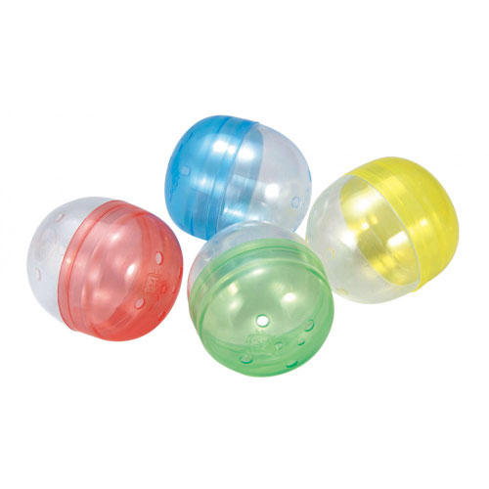
【提案書】
48mm 空カプセル 50個
特徴
カラフルな口径48mm空のカプセルです。オリジナルの中身を入れたい場合はコチラがオススメ！ガチャガチャはもちろん、パッケージや工作材料としても使用する事ができます。
納期
納期スペース
仕様
素 材：ポリプロピレン･ポリスチレン
サイズ：口径48mm
備 考：※カプセルは上下バラした状態での納品です。
※カプセルの種類･色は写真の物と変わる場合がございます。
お見積
お見積りスペース

